Slide 1

ReKLAME I NJIHOV UTJECAJ
MEDIJI I DRUŠTVO

Slide 2
REKlama
upotreba riječi reklama najčešća je u javnosti, a dolazi od latinske riječi clamo – are, što znači vikati, odnosno od riječi reclamo – are, što znači odjekivati
propaganda je još jedan naziv koji se često koristi u Hrvatskoj, a dolazi od riječi propago-are, što znači širiti glas o nekome ili nečemu.
OGLAŠAVANJE - pojam nastaje od hrvatske riječi glas, odnosno od glasa i odjeka kojeg on stvara u svijesti primatelja poruke (pojam preporučen od strukovnog udruženja HOZ 1998. te naših uglednih teoretičara i praktičara).

Slide 3
SVRHA oglašavanja je PRODATI PROIZVOD
Većina oglašivača ne iznosi objektivne činjenice već preuveličava pozitivne karakteristike proizvoda.
Neki oglašivači namjerno obmanjuju potrošače.
Mnoge reklame zavaravaju kupce naglašavanjem nevažnog izgleda proizvoda, umjesto usmjeravanja na sam proizvod.
Oglašivači na temelju iskustva i testiranja tržišta znaju na koji način privući kupce da kupe njihove proizvode i koriste usluge.
Razviti svijest o tome kako oglašivači manipuliraju reklamama da bi nagovorili ljude na određeno ponašanje.

Slide 4
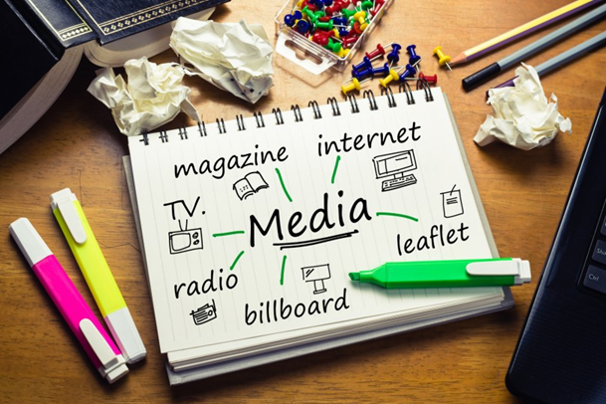
TV i radio reklame, oglasi u časopisima i dnevnim novinama, jumbo plakati, online reklame…
Oglašivači ciljaju na određenu skupinu ljudi
koja će najvjerojatnije kupiti određeni proizvod ili uslugu – CILJNA SKUPINA

Slide 5
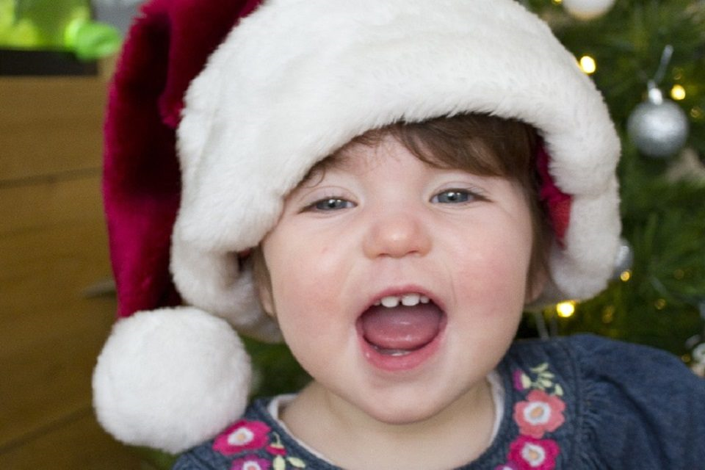
Reklame određuju što će djeca željeti za Božić
Više od polovice novca uloženog u oglašavanje igračaka potroši se tijekom listopada, studenog i prosinca, a utjecaj oglasa jači je što su djeca mlađa.

Slide 6
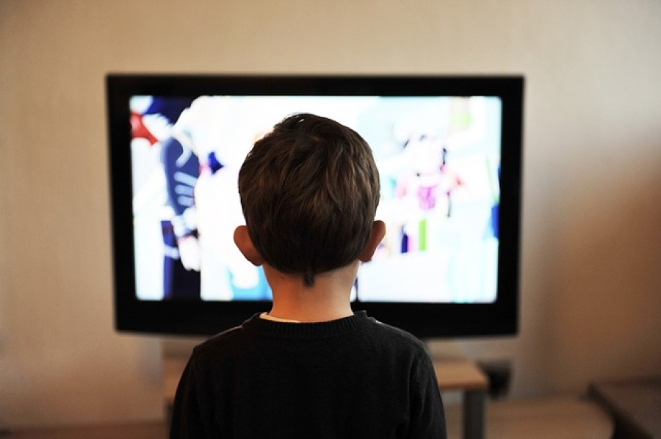
DJECA I OGLAŠAVANJE: ŠTO SE SMIJE, A ŠTO NE?
U HRVATSKOJ, KAO I U SVIJETU, POSTOJI NIZ ZAKONA ČIJE ODREDBE ŠTITE DJECU U OGLAŠAVANJU ZBOG NJIHOVE LAKOVJERNOSTI I NEDOSTATKA ŽIVOTNOG ISKUSTVA TE MOGUĆE POVREDE RODITELJSKOG AUTORITETA.

Slide 7
Oglasna poruka ne smije se pojavljivati na objektima i pripadajućem zemljištu u kojima se obavlja zdravstvena, odgojna ili obrazovna djelatnost; panoima, tablicama, naljepnicama ili svjetlosnim natpisima koji su od vrtića i škola udaljeni najmanje 300 metara; priredbama; tisku; elektronskoj publikaciji i TV emisijama koje su, u prvom redu, namijenjene maloljetnicima.
Oglasi ne smiju zlorabiti djetetove potrebe, osjećajei povjerenje prema obitelji i vršnjacima.
U oglasnim porukama ne smije se iskorištavati posebno povjerenje koje maloljetnici imaju u roditelje, nastavnike i druge osobe te nerazumno prikazivati maloljetnike u opasnim situacijama.
Našim zakonodavstvom nije dopušteno oglašavanje u kojem se žene i muškarci prikazuju na uvredljiv ili ponižavajući način, s obzirom na spol ili spolno opredjeljenje. Općenito diskrimancija bilo koje vrste nije dopuštena.

Slide 8
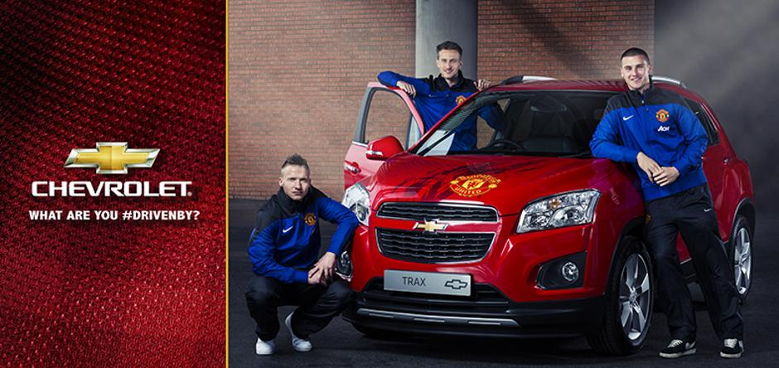
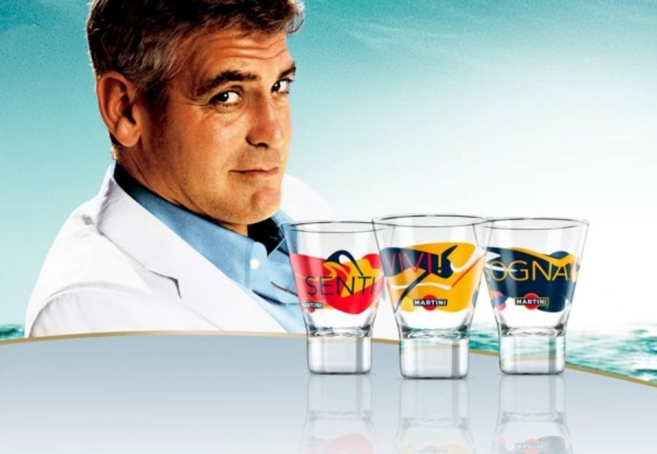
REKLAMNE TEHNIKE
1. Preporuka poznate osobe
https://www.youtube.com/watch?v=JVEce3L8JnQhttps://www.youtube.com/watch?v=JVEce3L8JnQ
https://sport1.ba/rukomet/video-fantasticna-reklama-cervar-prozvao-mihica-mandalinica-i-cindrica/105478

Slide 9
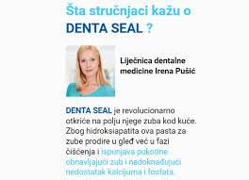

2. Glas stručnjaka
Stručnjaci ili autoriteti kao što su liječnici ili znanstvenici (ili glumci koji glume stručnjake) govore o djelotvornosti proizvoda.

Slide 10
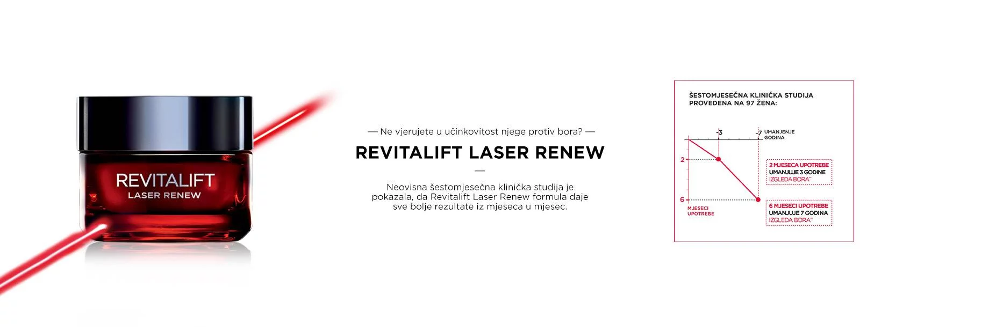
3. Znanstveni dokazi
Predstavljaju se činjenice i statistički podaci iz ispitivanja koji podržavaju djelotvornost određenog proizvoda.

Slide 11
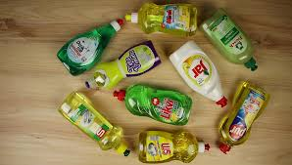
4. Usporedbe
https://www.youtube.com/watch?v=MciAdWQmiTI
https://www.youtube.com/watch?v=HCiOdAMUF3U

Slide 12


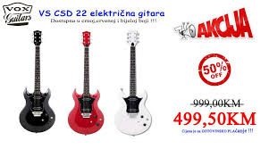
5. Demonstracije
6. Privlačnost
7. Zabava
8. Pristup popularnosti
9. Pristup jedinstvena prilika
https://www.youtube.com/watch?v=ZjO2hEc5I3U
https://www.youtube.com/watch?v=oVTEYqHV59w
https://www.youtube.com/watch?v=qaAn6o99gD4
https://www.youtube.com/watch?v=c4IruYYPEdo
https://www.youtube.com/watch?v=Op6eGYcw6wU

Slide 13
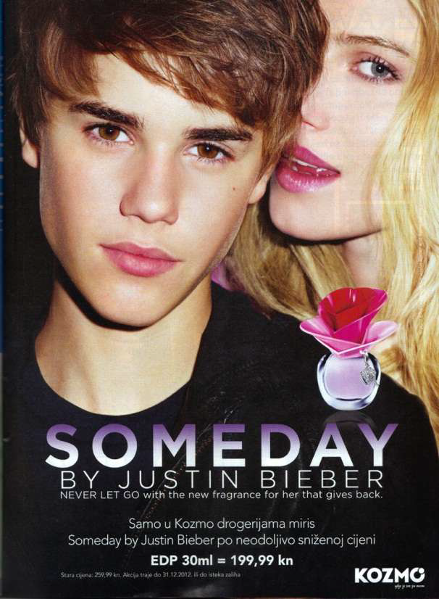
PRIKRIVENO OGLAŠAVANJE
Svaki promotivni oglas koji je u novinama predstavljen kao dio
novinarskog teksta.

Slide 17


Slide 18
INTERNET OGLAŠAVANJE
sve popularniji oblik marketinga danas
niži troškovi oglašavanja i promocije u odnosu na tradicionalne medije
mogućnost preciznog ciljanja željenih skupina
globalni doseg marketinške kampanje
stalno oglašavanje (24 sata na dan, 7 dana u tjednu)
široki spektar korisnika koji su izloženi kampanji
praćenje učinka i rezultata kampanje u stvarnom vremenu
mogućnost promjene ili prekida kampanje u bilo kojem trenutku
brza vidljivost rezultata
lako mjerljiv povrat investicije
stalno poboljšanje putem novih trendova
Trenutno najučinkovitiji oblik oglašavanja na svijetu.

Slide 19

INFLUENCERI
Influenceri su pojedinci koji su veoma eksponirani u digitalnom svijetu i imaju značajan utjecaj na odluke javnosti koja ih prati.
Za razliku od slavnih lica, influenceri su često osobe poput svih nas. Nisu slavne zbog uloga u filmovima, sportskim uspjesima ili slično, već kreiraju određeni sadržaj s kojim se poistovjećujemo. Za razliku od poznatih zvijezda, "influenceri" na društvenim platformama čine se puno bližima, dostupnijima, u bliskijem odnosu s korisnicima. Može ih se "lajkati", njihove fotografije se mogu komentirati, a često se od njih dobije i odgovor.

Slide 20
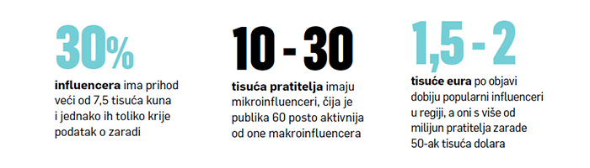
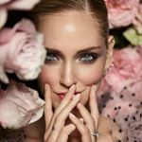
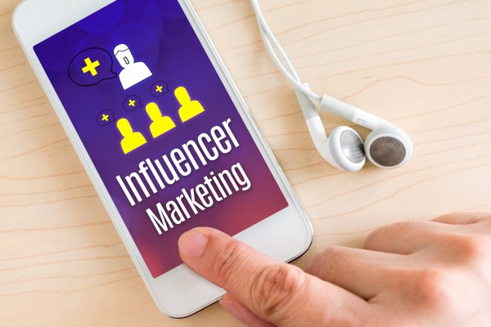
Jedna od najpoznatijih osoba u svijetu influencera je Chiara Ferragni koja vodi super uspješan blog The Blonde Salad.
Danas na njemu broji više od 15 milijuna mjesečnih pregleda i zarađuje 10 milijuna dolara godišnje. Glavno sredstvo komunikacije više nije njen blog iako je još uvijek aktivan ali više služi za brendiranje, ima svrhu lifestyle magazina, web shopa i njenog osobnog portfolija. Glavna platforma je Instagram na kojemu ima 9,7 milijuna pratitelja, a po objavi dobiva u prosjeku 300 tisuća lajkova i oko 1000 komentara.

Slide 21

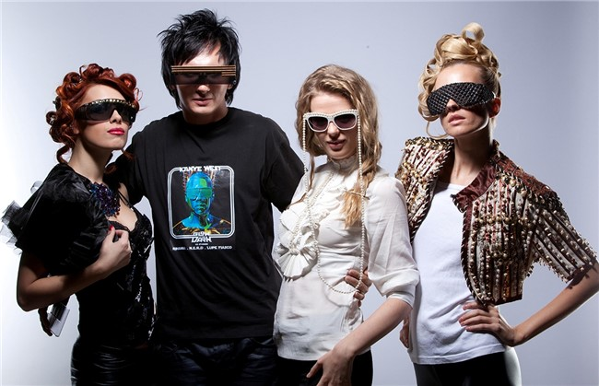
Onaj koji nameće ili uspostavlja određeni trend (u društvu, modi i sl.)

